Slide 1
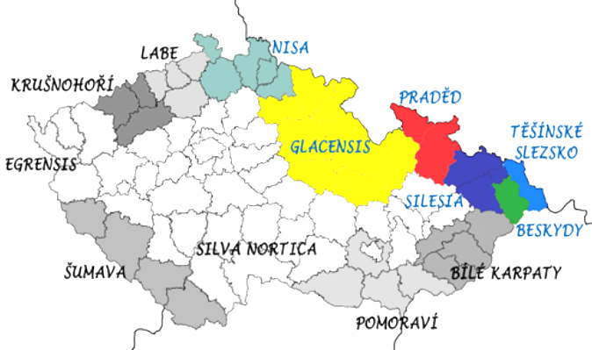
Euroregiony
Česko – německé

Slide 2
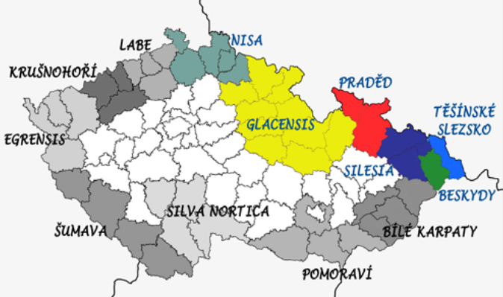
Úvod
13 euroregionů
pět s Německem, nejstarší
  Labe – Německo
  Krušnohoří – Německo
  Egrensis – Německo
  Nisa – Německo, Polsko
  Šumava – Německo, Rakousko

Slide 3
Nisa / neiße / nysa
první euroregion v oblasti střední a východní Evropy – 1991
Německo/Sasko a Polsko
prostor Trojzemí / Dreiländereck – hraniční oblast mezi SRN, ČR a PR
Stowarzyszenie Gmin Polskich Euroregionu Nysa,
Euroregion Nisa - zájmové sdružení právnických osob,
Euroregion Neisse, e.V. (eingetragener Verein – zapsaný spolek)
ČR – okresy Liberec, Česká Lípa, Jablonec nad Nisou, Semily, Děčín
Německo / Sasko – Landkreis Bautzen (Budyšín), Landkreis Görlitz (Zhořelec), Marketinggesellschaft Oberlausitz-Niederschlesien mbH
Polsko – Województwo dolnośląskie – powiat Bolesławiec, Jawor, Karkonosze, Kamienna Góra, Lubań, Lwówek Śląski, Zgorzelec, Złotoryja
správní sídla – Liberc, Zittau (Žitava), Jelenia Góra
cca 1.660 tisíc obyvatel (ČR 430 tisíc, SRN 650 tisíc, PR 590 tisíc)
397 obcí (ČR 216, SRN 130, PR 51)

Slide 4
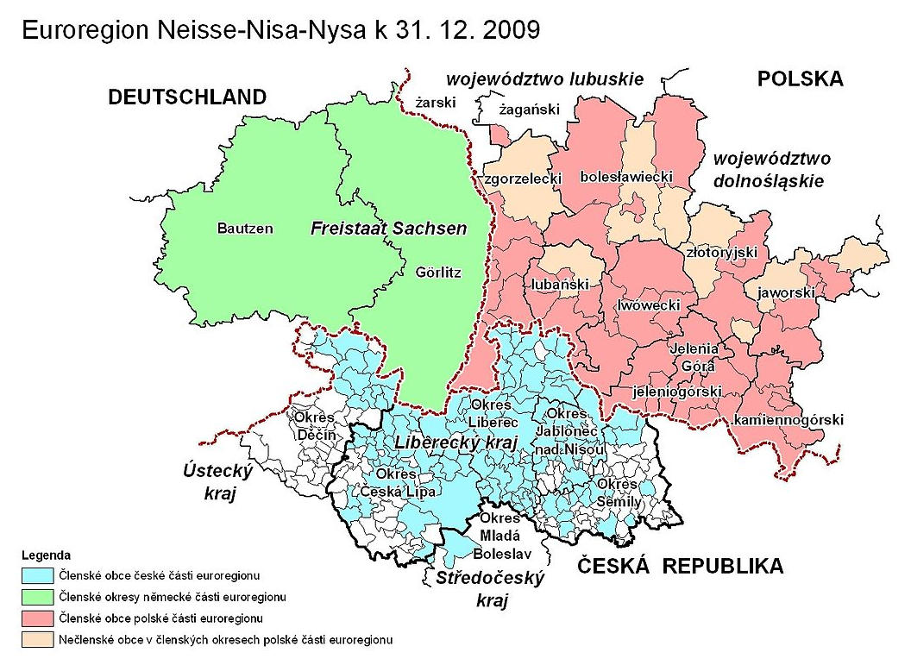
Nisa / neiße / nysa

Slide 5
Nisa / neiße / nysa
cíle a úkoly
odstranění negativních vlivů státní hranice
zlepšení životního standardu obyvatel euroregionu
zlepšení přirozených a kulturně-politických podmínek života
rozvoj hospodářského potenciálu euroregionu
vytvoření společného prostoru pro přeshraniční spolupráci
zlepšení výměny informací, přeshraniční komunikace, stanovení priorit rozvoje společného prostoru
vytvoření společného prázdninového a turistického regionu

Slide 6
Nisa / neiße / nysa
Projekty česko-polské
Dopad krize na fungování podniků na polsko-českém pomezí
Polsko-české záchranářské workshopy
Společně pro ochranu klimatu v česko-polském pohraničí
Hudba znamená Muzyka
Česko-polská setkání se sakrální hudbou
Hudebně mezi hranicemi
Jarmark Slezských tkalců
Tradiční řemeslo na polsko-českém pohraničí
Živé dědictví Boleslawcw a Dubé – Dny evropského dědictví
Folklorní festival na polsko-českém pohraničí
Umění bez hranic. Hledání společných zdrojů
Výstavy regionálních produktů na česko-polském pohraničí
Sportovní pohraničí
Jednota v rozmanitosti – Polsko-české dny

Slide 7
Nisa / neiße / nysa
Projekty česko-saské
Společně sportujeme
Přeshraniční objevování fauny a flóry
Lužicko-labské pochody
Evropský sportovní festival – rosteme díky společným výzvám
Česko-německé dny obcí v atletice
Jak sdílet společnou historii?
Volejbal spojuje mládež i dospělé
Společný dětský prázdninový tábor pro žáky základních škol
Přeshraniční partnerství mezi spolky
Zpěv sborů přes hranice
Hlas zvonů přes hranice
Všechno pochází z hornictví
Evropská paměť: sdílené vzpomínky na společnou historii
Sport bez hranic
Rodinné environmentální dny

Slide 8
Labe / Elbe
1992
Německo / Sasko
obce ČR a SRN v okolí řeky Labe
Svazek obcí Euroregion Labe
Kommunalgemeinschaft Euroregion OE/OE e.V. (Komunální společenství Euroregion Horní Polabí/Východní Krušnohoří)
ČR – části okresů Děčín, Litoměřice, Teplice, Ústí nad Labem (86 měst a obcí)
Německo / Sasko – Landeshauptstadt Dresden, Landkreis Sächsische Schweiz-Osterzgebirge, Große Kreisstadt Pirna, Große Kreisstadt Dippoldiswalde, Große Kreisstadt Sebnitz (Kommunalgemeinschaft Euroregion OE/OE e.V. / Komunální společenství Euroregion Horní Polabí/Východní Krušnohoří)
cca 1.404 tisíc obyvatel

Slide 9
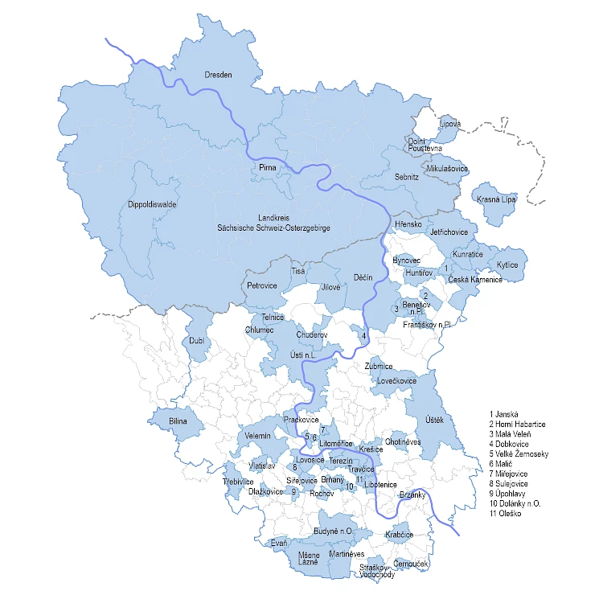

Slide 10
Labe / Elbe
cíle
podporovat spolupráci a rozvoj v oblastech regionálního plánování; životního prostředí; hospodářství a cestovního ruchu; výstavby infrastruktury; ochrany před živelními pohromami a záchranářství; dopravy; kultury, vzdělávání, sportu, setkávání; zdravotnictví, sociální péče
snižovat dělící efekt sasko-české hranice
posílit důvěru mezi lidmi na obou stranách hranice, přiblížit je k sobě navzájem
znovu objevit a rozvíjet povědomí o společném regionu
podporovat přeshraniční spolupráci a přeshraniční rozvoj ve všech oblastech života
vytvářet síť přeshraniční spolupráce ve všech oblastech
výchozí bod – politické, ekonomické a kulturní vztahy, které v regionu vznikaly po staletí → snaha naplnit je novým životem,

Slide 11
Labe / Elbe
projekt Jazyk sousedů od začátku!
  partnerství mateřských škol (40)
  setkávání s jazykem, kulturou a tradicemi sousední země, první osobní zkušenosti se sousedy → odbourávání předsudků a stereotypů, podpora porozumění a tolerance
  tzv. jazykové lázně – mentoři tráví dopoledne ve školce, mluví s dětmi v příslušném sousedním jazyce, děti si rychle osvojují a používají slova v cizím jazyce (40 MŠ)
  jazykové animace – aktivní výuka sousedního jazyka (100 MŠ)
  společné výlety a festivaly
projekt Česká filmová středa – v originálním znění s titulky, 1. středu v měsíci v drážďanském kině
projekt Madona z Fürstenau a kaple v Předním Cinovci
  virtuální vzkříšení bývalé kaple ve Vorderzinnwaldu s oltářem Fürstenauské madony
  kostel ve Fürstenau přestavěn (1887), oltář přenesen do Vorderzinnwaldu do nově postavené kaple
  po odsunu Němců kaple zbořena, oltář v regionálním muzeu v Teplicích
  pomocí chytrého telefonu / tabletu možné prohlédnout oltář a kapli v krajině, jako by tam stále stály
  projekt Příhraničí na historických mapách – exkluzivní výběr 62 map, 1280 – 1930
  projekt Dny české a německé kultury – cílem je seznámit s uměním a kulturou sousedů, odbourávat mentální hranice a bariéry, ukazovat společné příhraničí jako jeden společný domov (2 týdny, cca 70 představení různých žánrů)

Slide 12
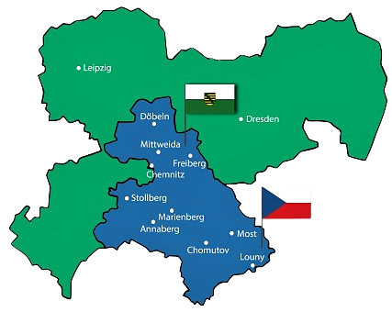
Krušnohoří / Erzgebirge
1992
Německo
Euroregion Erzgebirge e. V.
Euroregion Krušnohoří
ČR – okresy Chomutov, Litoměřice, Louny, Most, Teplice
Německo / Sasko – Landkreis Mittelsachsen,
Landkreis Erzgebirgskreis

Slide 13
Krušnohoří / Erzgebirge
projekty
Přátelství bez hranic
Setkání českých a německých rodáků v Oseku
Společně napříč generacemi
Krušnohorské spojení. Tradice, Budoucnost. spolupráce
Saské mlýny – inspirace pro Lom
Setkání s přáteli
Svět přes barevné sklíčko
Pojďte s námi – Vyjděte ven a hýbejte se s námi
Tanečním krokem přes hranice
Přeshraniční sportovní hry pro zdraví
Tvořte hudbu společně
Společně napříč generacemi
Přeshraniční dětský festival v rámci hornických slavností v Pobershau

Slide 14
egrensis
1993
Německo / Sasko, Durynsko, Bavorsko
ČR – okresy Cheb, Karlovy Vary, Sokolov, Tachov
přibližně území historické oblasti Chebsko (německy Egerland)
cíl
překonávání negativního dopadu přítomnosti státních hranic
zlepšování životní úrovně obyvatel
zlepšování přírodních a kulturněpolitických podmínek
rozvíjení hospodářského potenciálu v regionu

Slide 15
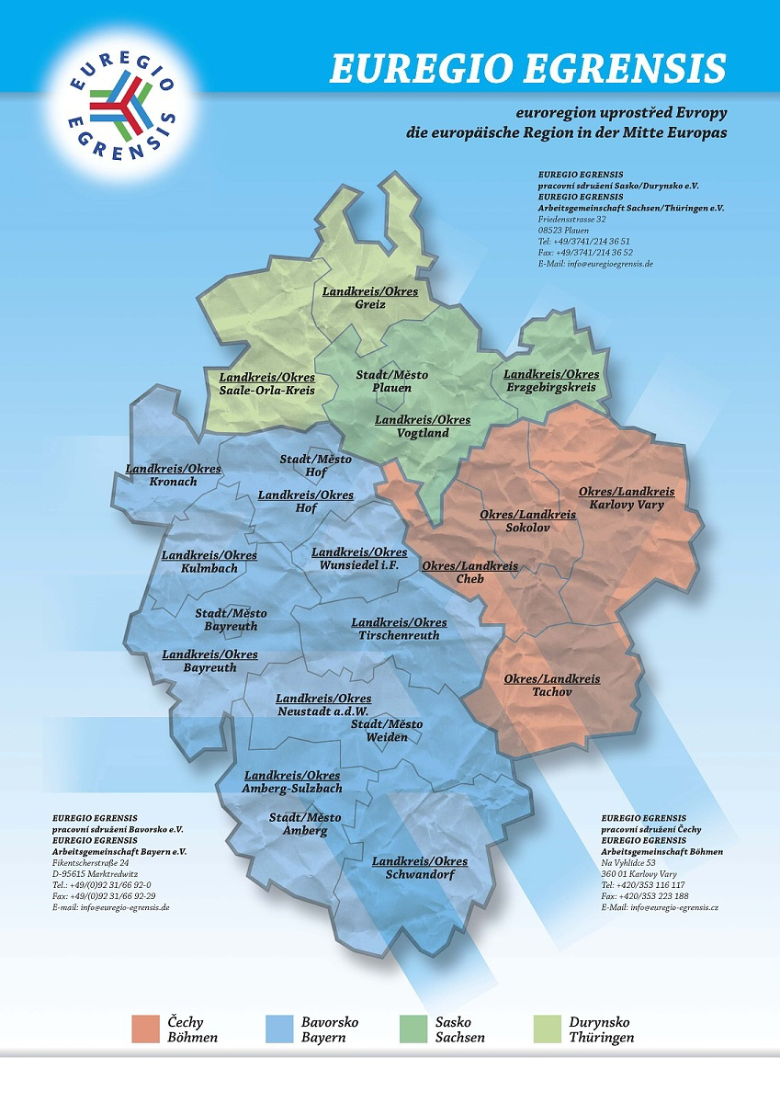
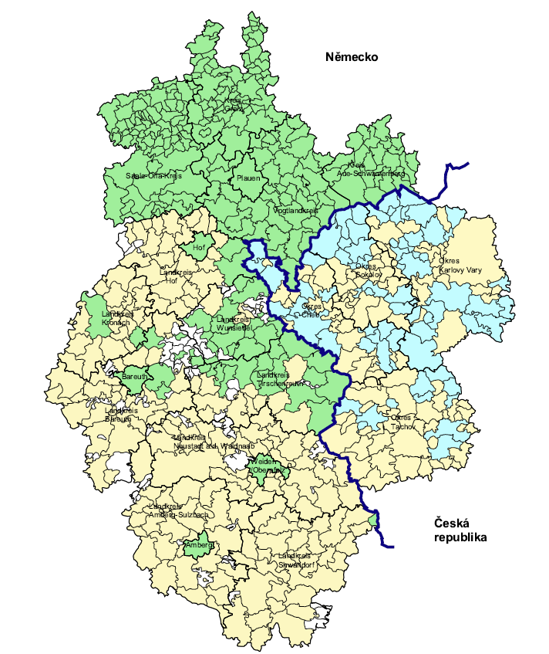

Slide 16
egrensis
Projekty
ArchaeoTin – přeshraniční inredisciplinární výzkum těžby cínu v Krušných horách
Bergbau123 / Hornictví123 – zachování nejvýznamnějšího přeshraničního kulturního dědictví regionu se všemi jeho doprovodnými kulturními projevy
Bioodpad není odpadvytvoření společné vzdělávací nabídky v oblasti environmentální problematiky
Přeshraniční cyklostezka „Mockelbahn" Hranice – Adorf“ – přeshraniční cyklostezka, nedotčená příroda, technické památky
Živé kulturní bohatství v západním Krušnohoří a Slavkovském lese – historie hornictví
Turistika v Krušnohoří v srdci Evropy – Eurorando 2026 – udržitelný rozvoj turistického regionu Krušnohoří, zvyšování kvality nabídky, propagace turistické destinace bez hranic
Fenix – vytvoření materiálů a metod pro společnou přeshraniční badatelskou terénní výuku učitelů, průvodců, ochránců přírody a muzejních specialistů
Jazyk sousedů

Slide 17
Šumava – Bavorský les / Bayerischer Wald - Böhmerwald
1993
Německo / Bavorsko a Rakousko / Horní Rakousy
ČR – okresy Český Krumlov, Domažlice, Klatovy, Prachatice, Strakonice (90 členů)
Bavorsko – Euregio Bayerischer Wald Böhmerwald - Unterer Inn
Rakousko – Regionalmanagement Mühlviertel
Cíl
zkvalitnění a koordinace přeshraniční spolupráce
reprezentace regionu
výměna informací
správa dispozičního fondu programu přeshraniční spolupráce
tvorba strategií rozvoje a programů EU

Slide 18
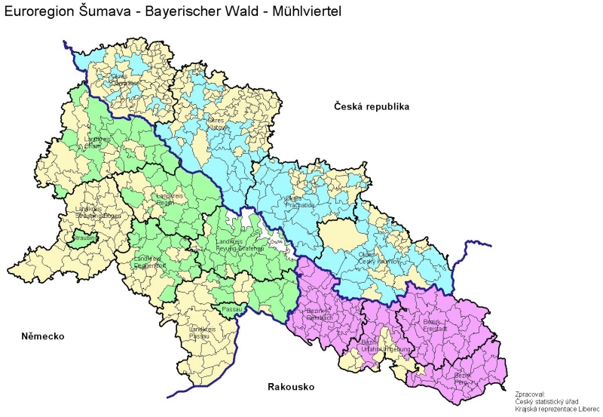

Slide 19
Šumava – Bavorský les / Bayerischer Wald - Böhmerwald
Projekty
Kdo chce s vlky býti, musí s nimi výti / 30 Jahre zusammen
Historické slavnosti ve Strážově
Středověký jezdecký turnaj na hradě Opálka
Pouťové slavnosti ve Velkém Malahově
Postřekovská pouť
Paličkovaná krajka Sedlice – Tiefenbach
Slavnosti města Horšovský Týn
Česko-bavorské kulturní léto
Dnes sousedé, zítra přátelé – interkulturní setkání žáků
Společné setkání, následné poznání, výsledné vnímání
Zmizelé sklářské hutě v Bavorském lese a na Šumavě
Chodské slavnosti – Vavřinecká pouťřez
Řezbářské sympozium
Rok folkloru bez hranic
Muzea známá, neznámá

Slide 20
Děkuji za pozornost

